Slide 1
Föräldramöte SIF F-10
5 maj 2019

Slide 2
Att gå igenom
Vad händer under året
Laget.se
Truppen – vi växer
Föräldrar –engagemang
Skador – vill vi inte ha

Slide 3
Träningar på Sportfältet
Våra fasta tider så länge gräsplanerna håller öppet
Torsdagar 17:30 - 19:00
Söndagar 14:15 - 15:45
Om vi har sammandrag på helgen ställer vi in Söndagsträningen

Slide 4
Sammandrag 2019 Division 10 Flickor
Vi kommer att spela sammandrag under året
Varje sammandrag innebär 3-4 matcher mot olika lag.
Vi har två lag anmälda
Ingen poängräkning
5 mot 5 spel
3 x 10 minuter per match
https://bohuslan.svenskfotboll.se/barn-ungdom/sammandrag-och-seriespel-2018/
Datum | Arrangör
11 maj | SIF
26 maj | Torp GOIF
8 juni | Vallens IF
25 augusti | IK Rössö
8 September | Herrestads AIF
22 September | SIF

Slide 5
Hjuvik Cup 6 juni
Vi är anmälda med ett lag
Kommer spela minst 4 matcher
Inget spelschema klart ännu - vi återkommer om detta
https://idrottonline.se/HjuviksAIK-Fotboll/6-Junicupen

Slide 6
Klassfotboll och fotbollskolan
Klassfotboll 25 maj på SIF-gården
Heldag med fotboll där skolklasser spelar mot varandra
Information ska ha kommit ut om detta via skolorna
Fotbollsskolan (midsommarveckan 17 – 20 juni)
För barn mellan 7 och 12 år
Anmälan via laget.se
https://www.laget.se/siffotbollsskola2019/news/5937753/Anmalan-oppen-till-arets-grymma-SIF-Fotbollsskola

Slide 7
SIF dagen 31 augusti
Heldag på SIF gården med hela SIF från knattar till seniorer.
Spelar med blandade lag
Bollregn, hoppborg, speed shooting etc.
Bollvärdar 18 augusti
Damlaget har hemmamatch och F10 är utsedda till bollvärdar

Slide 8
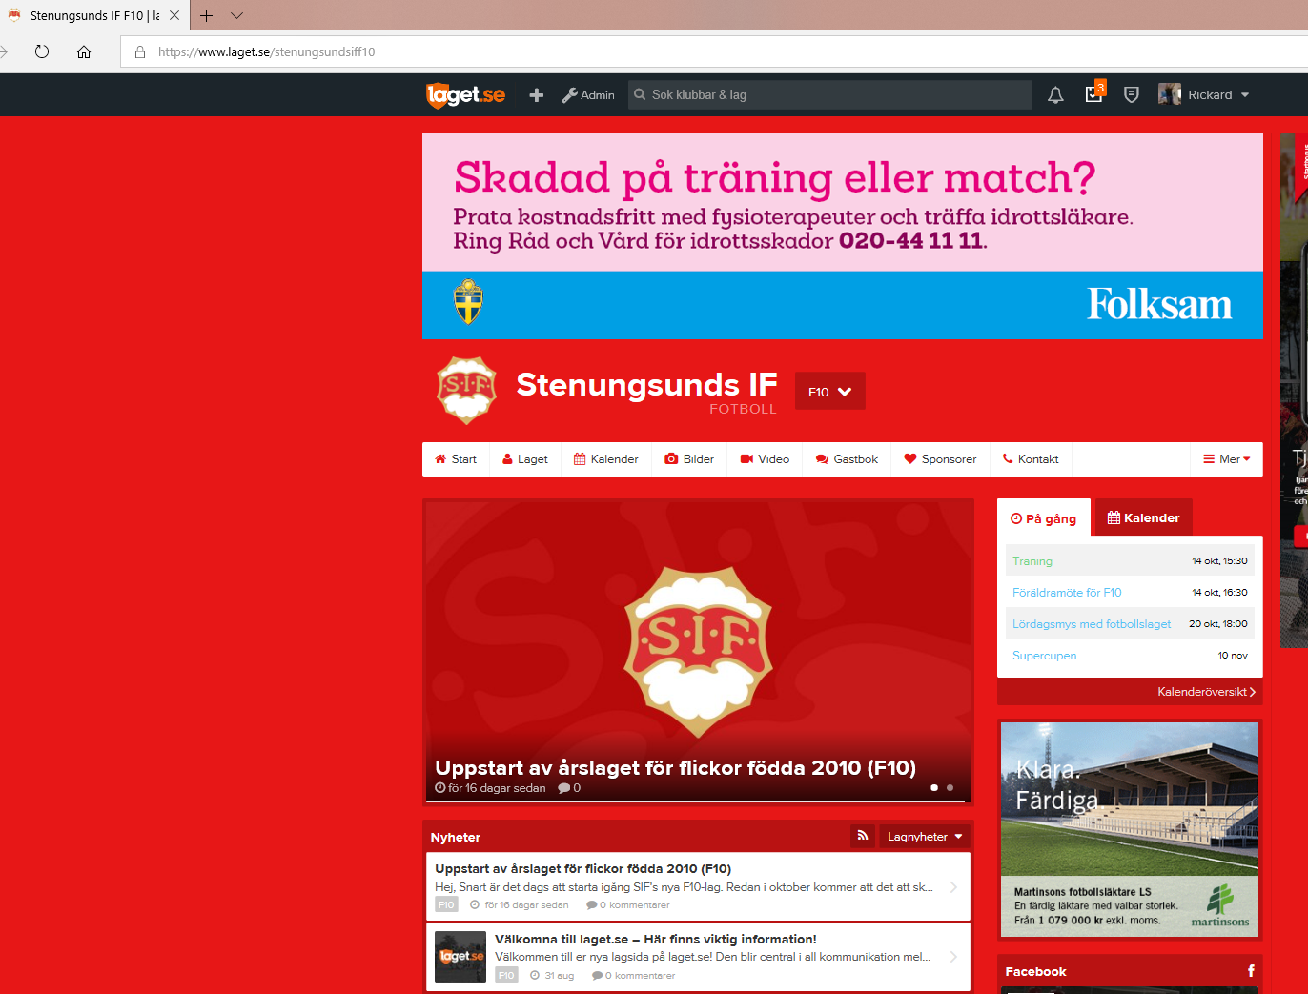
Laget.se VIKTIGT VIKTIGT VIKTIGT
https://www.laget.se/stenungsundsiff10
All info kommer att läggas upp här
Kontrollera era kontaktuppgifter
Anmälningar:
Svara på anmälningar så fort som möjligt, så att vi vet hur många vi kommer bli.
Är ni osäkra pga något - kontakta oss.

Slide 9
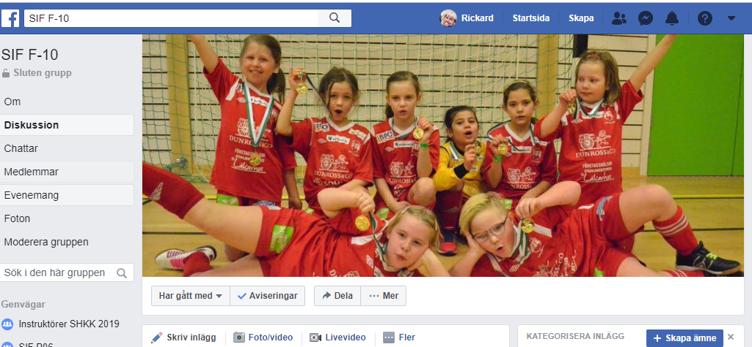
Facebook grupp
Vi har en sluten facebook grupp
Kommunikation mellan föräldrar
Samåkning, byte av café tid mm.
https://www.facebook.com/groups/SIFF10
OBS! All officiell kommunikation går via laget.se

Slide 10
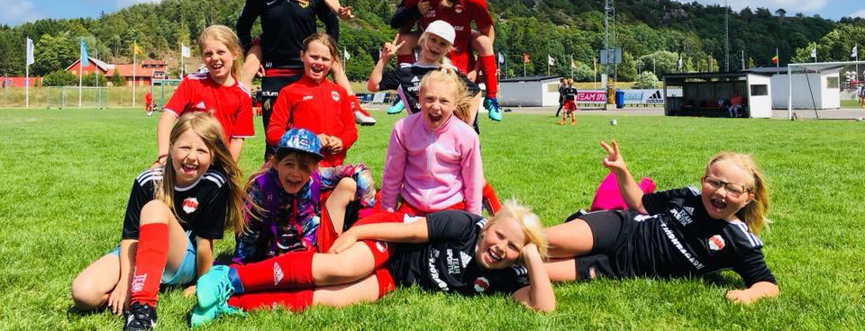
SIFs nyaste tjejlag
Idag är vi på pappret 16 tjejer
Har sett att intresse finns för att börja
Vi vill bli fler
Klasskompisar och andra vänner

Slide 11
Har en positiv känsla
Tillströmmning av nya tjejer
Tjejerna tar till sig det vi säger
Vi försöker ‘bryta’ grupperingar
Många från Kyrkenorum/Hallerna men vi är ett lag
Rotera runt vem de spelar med
Övernattning på SIF-gården?

Slide 12
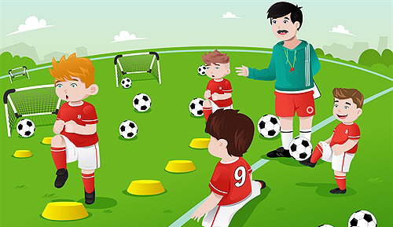
Ledare
Jonas Jungqvist
Rickard Solver
Niklas Kilberg
Emma Solver
Lisa Solver
Therese Westbye Förädrarepresentant
Vi behöver bli fler

Slide 13
Hur det ska funka på och utanför planen

Slide 14
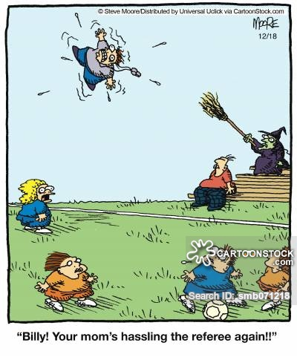
Föräldraengagemang
Ledare leder laget
Föräldrar stöttar sina barn
Föräldrarepresentanter
Idag endast Therese
Café schema
SIF-dagen
Lottförsäljning
Föräldra rep möten

Slide 15
Café och grill
11 maj på vårt sammandrag
Hålla igång grillen - två föräldrar per pass?
Vecka 25 – Kioskvecka
Hålla kiosken öppen under veckan
Hålla igång grillen då Dam / Herr lagen har match
Exakta tider inte satta ännu
Fotbollsfestivalen 5-7 juli
Hålla kiosken öppen söndag förmiddag 7 juli

Slide 16
Lagkassa
Ju mer vi kan samla desto mer kan vi hitta på
Cuper
Lagaktiviteter
Föräldraengagemang behövs

Slide 17
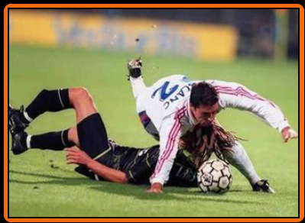
Förebygga skador
Knän
Ffa Slatter och korsband
Tjejer löper mycket större risk att skada knän än killar
Knäkontroll minskar risken med 64%
http://knakontroll.se/
Fotled
ffa yttre ledband
Blandade forskningsresultat av balansövningar
80% minskning till ingen skillnad alls
En gång skadad –lättare att få ytterligare skador

Slide 18
Övrigt / Frågor

Slide 20
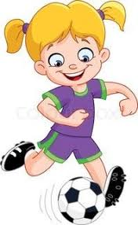
Tjejsatsning inom SIF
Behålla tjejerna som finns i lagen

Slide 21
Vårt mål – GLADA BARN
Det ska kännas kul att komma till träning
Ingen press att prestera

